Slide 1
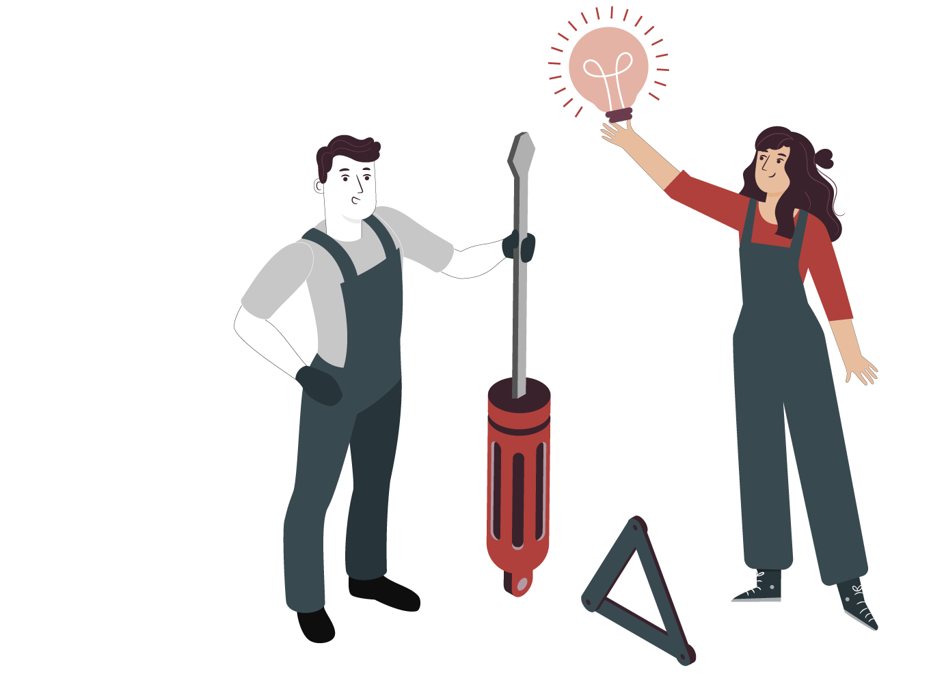
MÓDULO 5
MANTENIMIENTO DE SISTEMAS ELÉCTRICOS Y ELECTRÓNICOS
  En estos documentos se utilizarán de manera inclusiva términos como: el estudiante, el docente, el compañero u otras palabras equivalentes y sus respectivos plurales, es decir, con ellas, se hace referencia tanto a hombres como a mujeres.

Slide 2

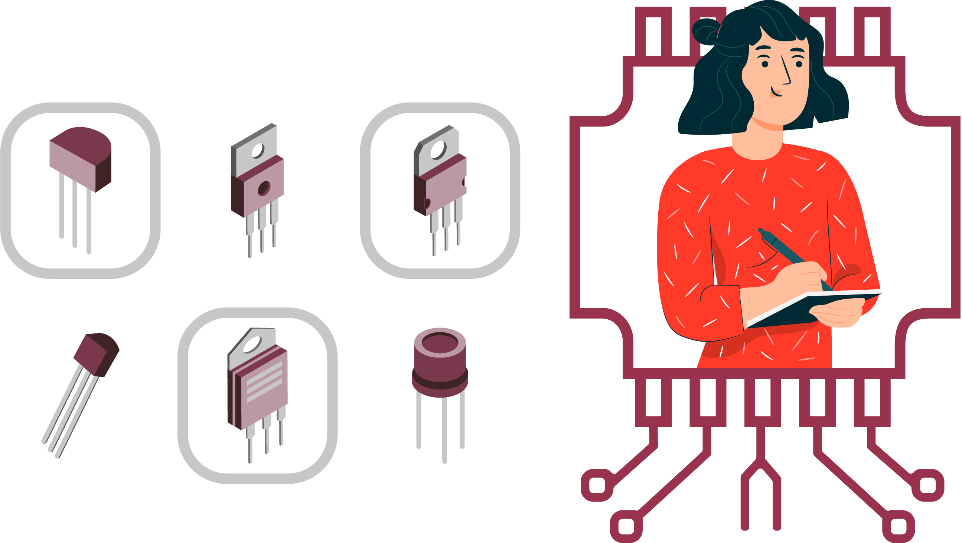
ACTIVIDAD 3
IDENTIFICANDO Y MIDIENDO
TRANSISTORES

Slide 3


OBJETIVO DE APRENDIZAJE
OA6. Reemplazar y probar sistemas eléctricos y electrónicos de los vehículos automotrices, tales como sistemas de carga, de arranque, de encendido, de alumbrado y señalización, de cierre centralizado, según indicaciones del fabricante y estándares internacionales.

Slide 4

RECORDEMOS
¿QUÉ APRENDIMOS LA ACTIVIDAD ANTERIOR?
IDENTIFICANDO Y MIDIENDO TRANSISTORES
1
Aprendimos a utilizar de manera correcta el multímetro. ¿Recuerdas cómo se ocupa? ¿Qué valores mide?
1 MECÁNICA AUTOMOTRIZ | 3° Medio | Presentación

Slide 5



ALGUNAS PREGUNTAS
ANTES DE COMENZAR
TRANSISTORES
¿Qué significa para ustedes la palabra “transistor”?
En nuestras vidas cotidianas: ¿Hemos ocupado transistores eléctricos?
¿Pueden identificar y diferenciar un transistor?
¡Compartan experiencias con sus compañeros!
2 MECÁNICA AUTOMOTRIZ | 3° Medio | Presentación

Slide 6
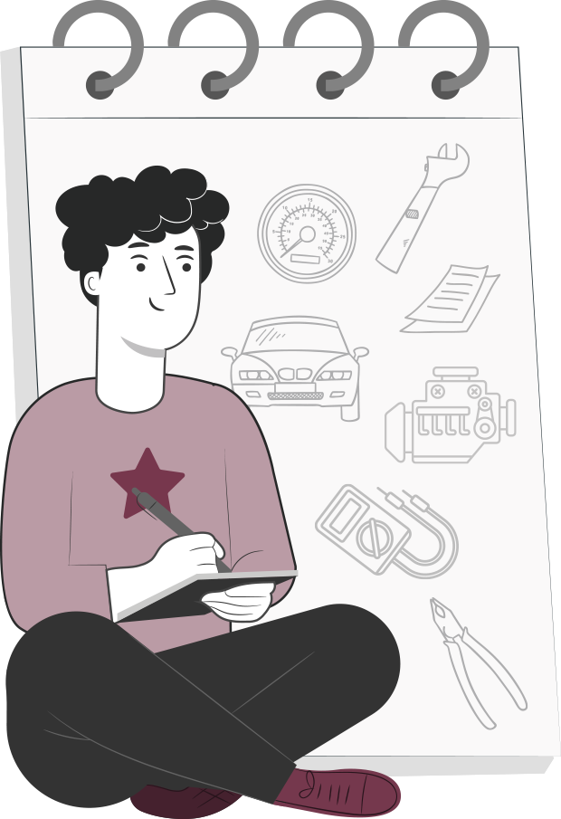
MENÚ DE LA ACTIVIDAD
IDENTIFICANDO Y MIDIENDO TRANSISTORES
Al término de la actividad estarás en condiciones de:
Identificarás diferentes tipos de transistores eléctricos.
1
Conocerás las diferentes partes del transistor (base-emisor-colector) y su funcionamiento.
2
Realizarás diferentes mediciones, ocupando el multímetro.
3
3 MECÁNICA AUTOMOTRIZ | 3° Medio | Presentación

Slide 7

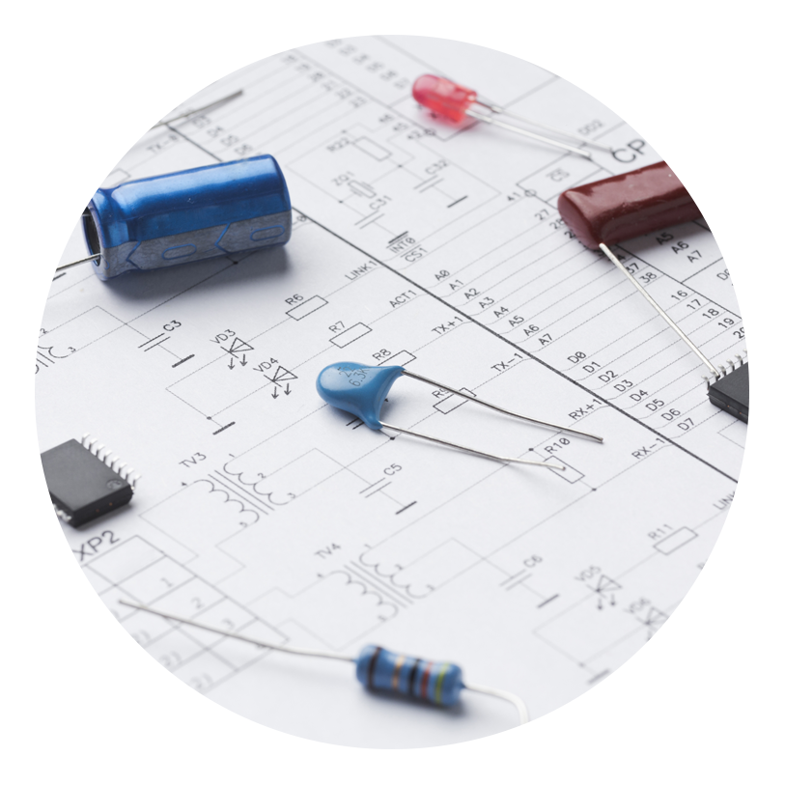
DEFINICIÓN
QUÉ SON LOS TRANSISTORES?
Es un dispositivo electrónico semiconductor que nos va a permitir el control y la regulación de una corriente de gran tamaño, mediante una pequeña señal.
Cumple las funciones de amplificador, oscilador, conmutador o de rectificador.
Cuando hablamos de transistor nos referimos al anglicismo Transfer resistor (resistor de trasferencia).
4 MECÁNICA AUTOMOTRIZ | 3° Medio | Presentación

Slide 8
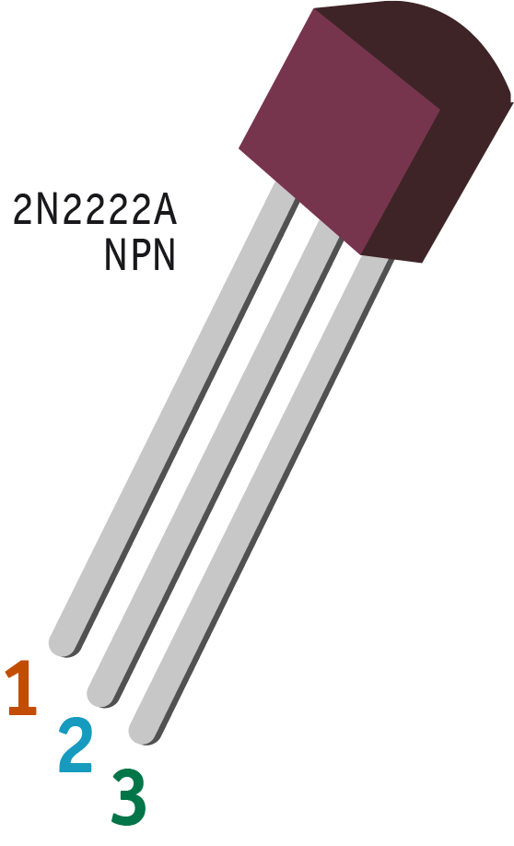
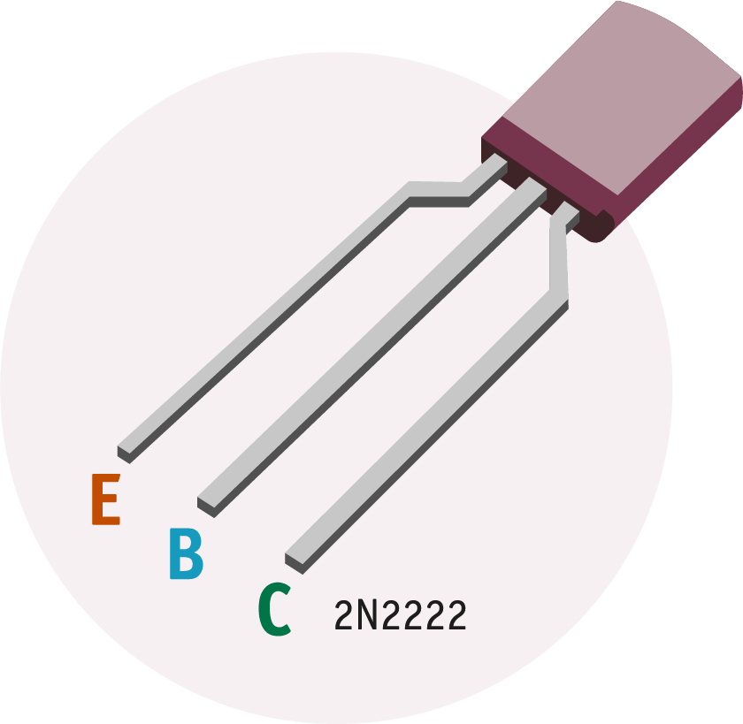
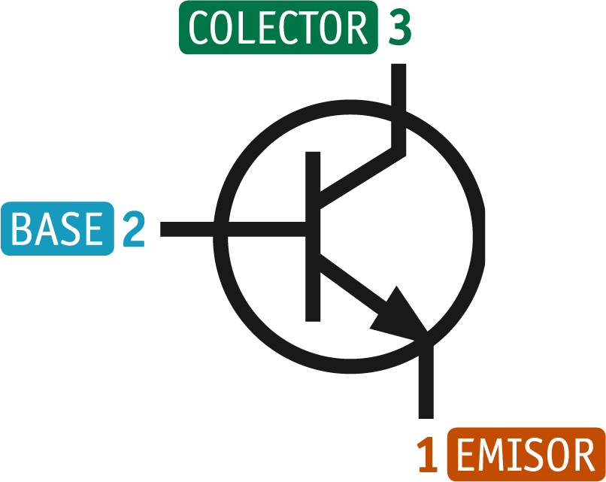
IDENTIFICAR PARTES DEL TRANSISTOR
Es una guía alfanumérica en la cual los fabricantes indican los parámetros eléctricos de los diferentes dispositivos semiconductores como: transistores, tiristores, circuitos integrados analógicos y digitales.
Podemos identificar las siguientes partes : BASE- COLECTOR - EMISOR
5 MECÁNICA AUTOMOTRIZ | 3° Medio | Presentación

Slide 9
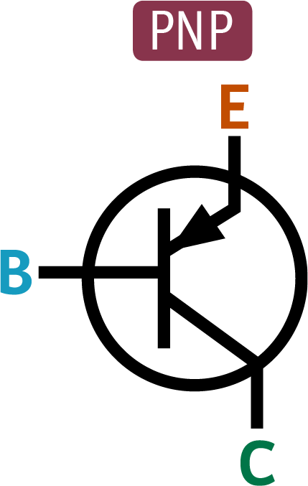
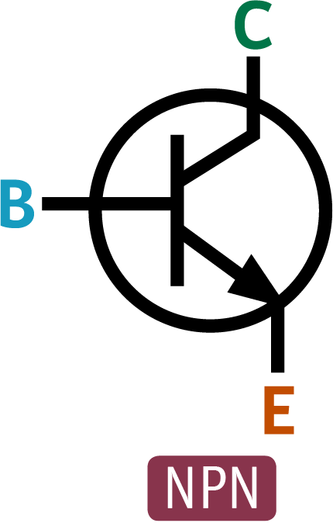
TIPOS DE TRANSISTORES
Según la sucesión de los cristales que forman los transistores, nos podemos encontrar dos tipos de transistores diferentes: de tipo NPN y PNP.
Tanto un tipo como el otro constan de tres terminales llamados base, colector y emisor.
v
v
6 MECÁNICA AUTOMOTRIZ | 3° Medio | Presentación

Slide 10
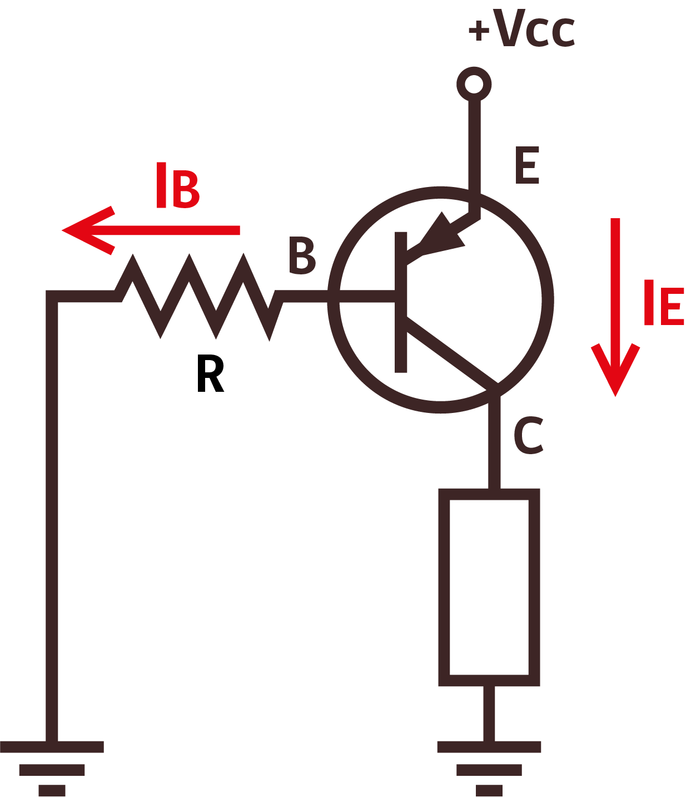
TRANSISTOR PNP
¿CÓMO FUNCIONA?
A medida que la corriente se hunde desde la base (fluye desde la base hasta la tierra) el transistor está encendido y conduce a través de la alimentación en la carga de salida.
POLARIZACION DEL TRANSISTOR
Recibe tensión positiva en el terminal emisor. El voltaje positivo al emisor permite que la corriente fluya desde el emisor al colector, dado que hay una corriente negativa a la base (corriente que fluye desde la base a tierra).
7 MECÁNICA AUTOMOTRIZ | 3° Medio | Presentación

Slide 11
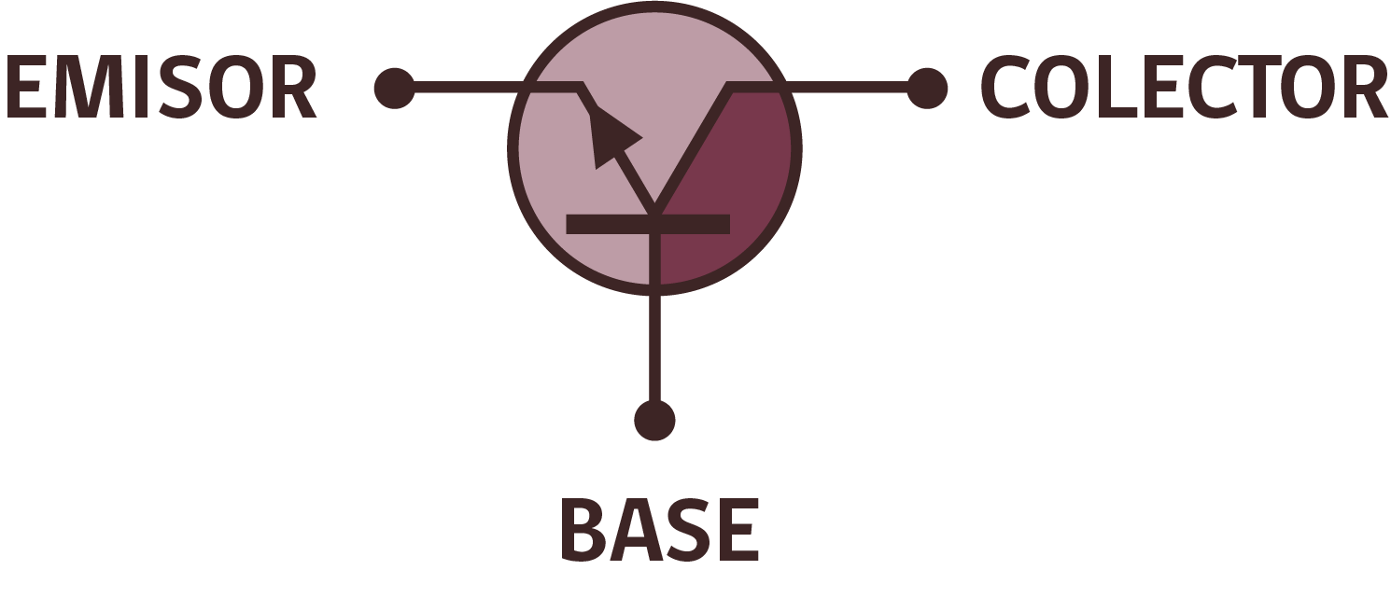

TRANSISTOR PNP
8 MECÁNICA AUTOMOTRIZ | 3° Medio | Presentación

Slide 12
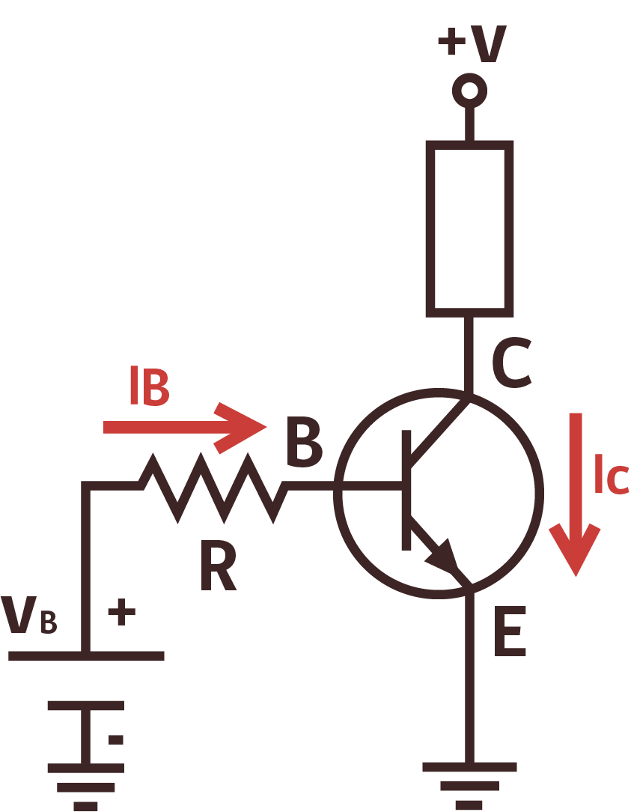
TRANSISTOR PNP
¿CÓMO FUNCIONA?
A medida que aumenta la corriente a la base de un transistor NPN, el transistor se activa cada vez más hasta que se conduce completamente desde el colector al emisor.
A medida que disminuye la corriente a la base de un transistor NPN, el transistor se enciende cada vez menos, hasta que la corriente es tan baja que el transistor ya no conduce a través del colector al emisor y se apaga.
POLARIZACION DEL TRANSISTOR
Recibe tensión positiva en el terminal del colector. Este voltaje positivo al colector permite que la corriente fluya a través del colector al emisor, dado que hay una suficiente corriente base para encender el transistor.
En un transistor NPN, se da una tensión positiva al terminal de colector y la corriente fluye desde el colector al emisor, dado que hay suficiente corriente base.
9 MECÁNICA AUTOMOTRIZ | 3° Medio | Presentación

Slide 13
TRANSISTOR NPN
10 MECÁNICA AUTOMOTRIZ | 3° Medio | Presentación

Slide 14



HAGAMOS UNA PAUSA
REFLEXIONEMOS
¿Quién fue el creador de los transistores?
¿En qué año?
¿Qué importancia tuvo en la historia este invento?
¡Investiga en internet
ocupando tu celular!
¡Comparte tus respuestas!
11 MECÁNICA AUTOMOTRIZ | 3° Medio | Presentación

Slide 15
UTILIZACIÓN DEL TRANSISTOR
El transistor puede trabajar en las siguientes condiciones:
CORTE
Posee un voltaje entre colector y
emisor máximo (Vce aprox. máximo).
ESTADOS
SATURACIÓN
Posee un voltaje entre colector y
emisor cercano a cero (Vce aprox. 0 volt).
CONDUCCIÓN
ACTIVA
12 MECÁNICA AUTOMOTRIZ | 3° Medio | Presentación

Slide 16
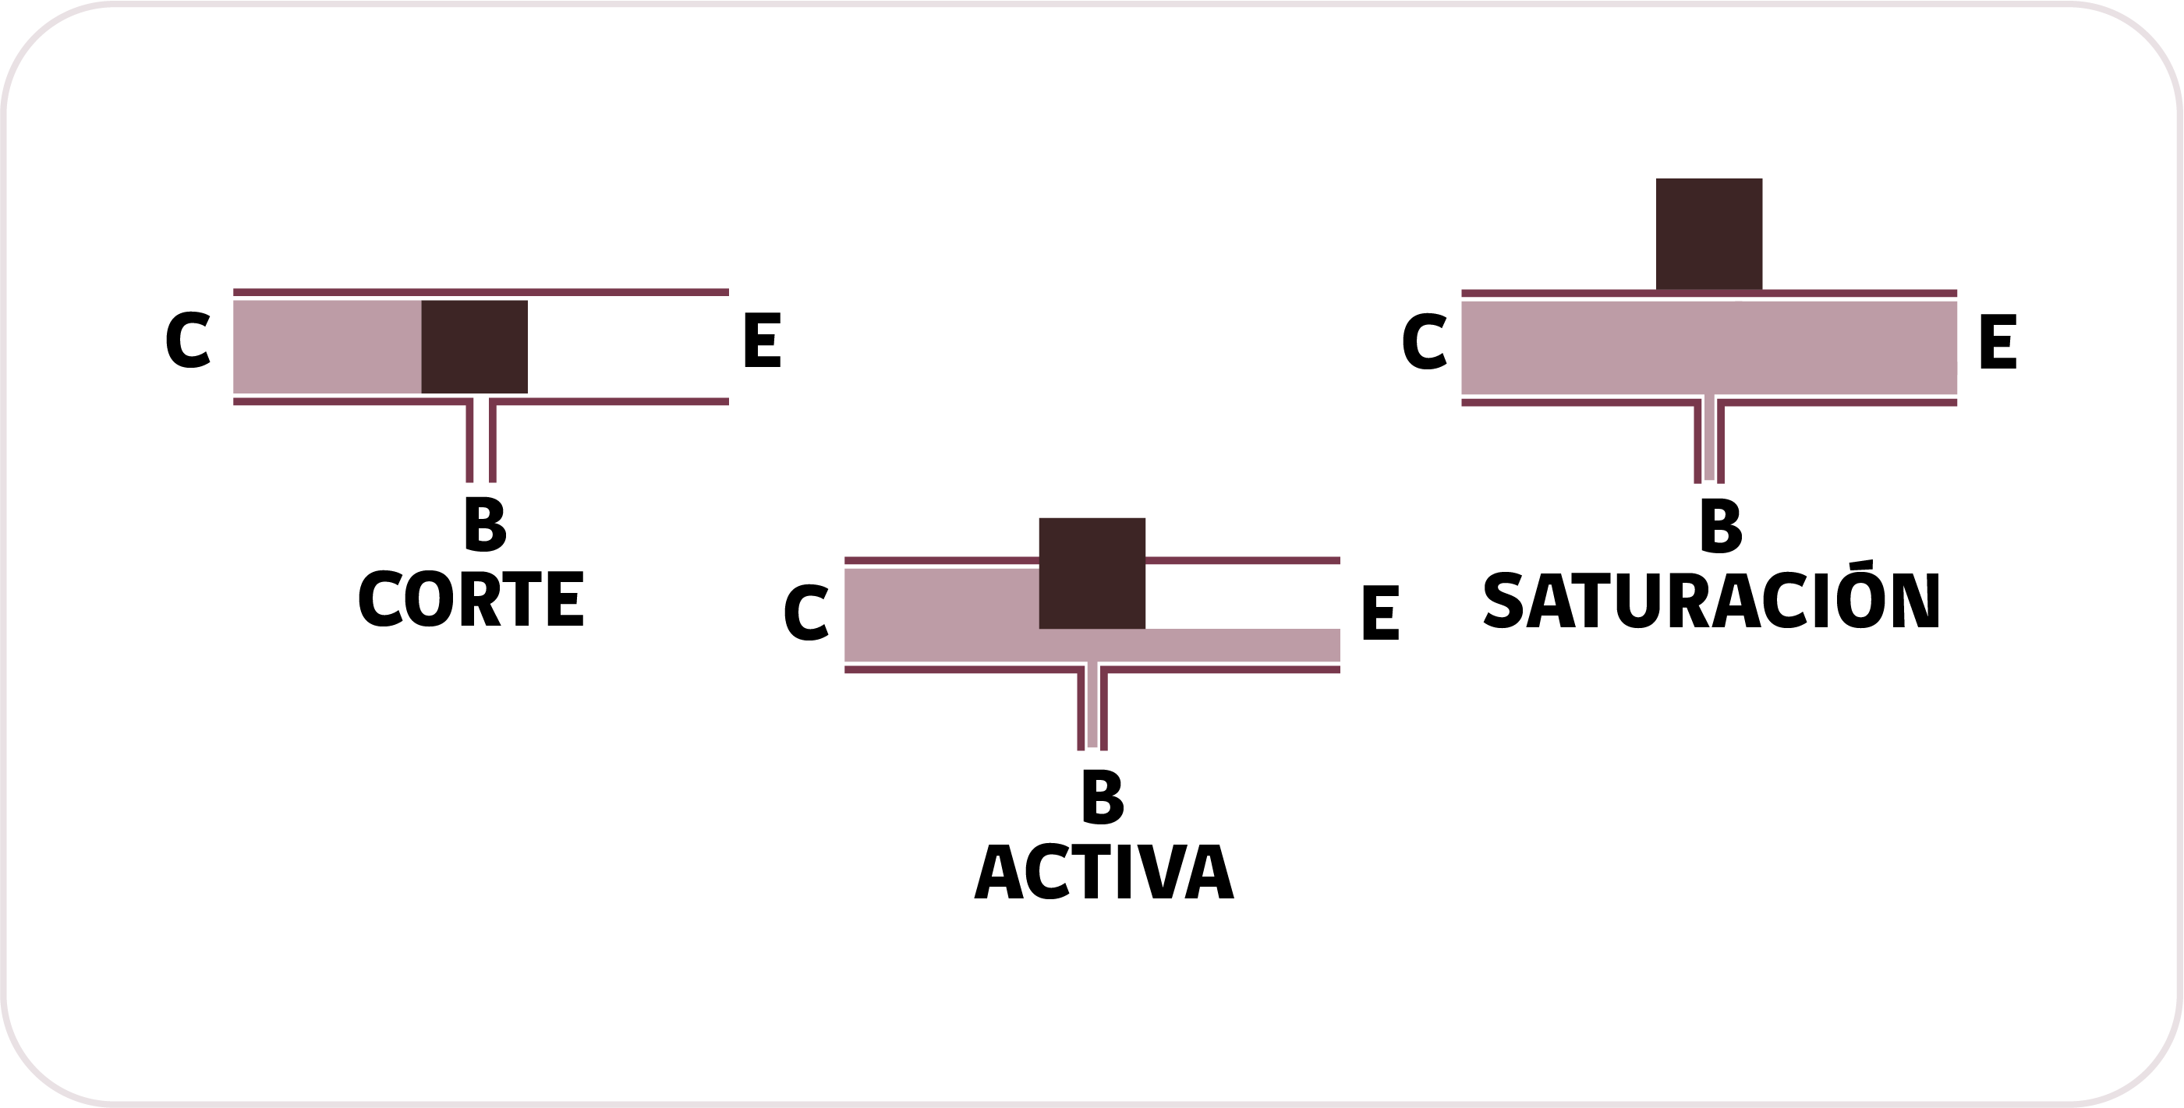
SIMULACIÓN DE FUNCIONAMIENTO DEL TRANSISTOR EN EJEMPLO HIDRÁULICO
= AGUA
13 MECÁNICA AUTOMOTRIZ | 3° Medio | Presentación

Slide 17
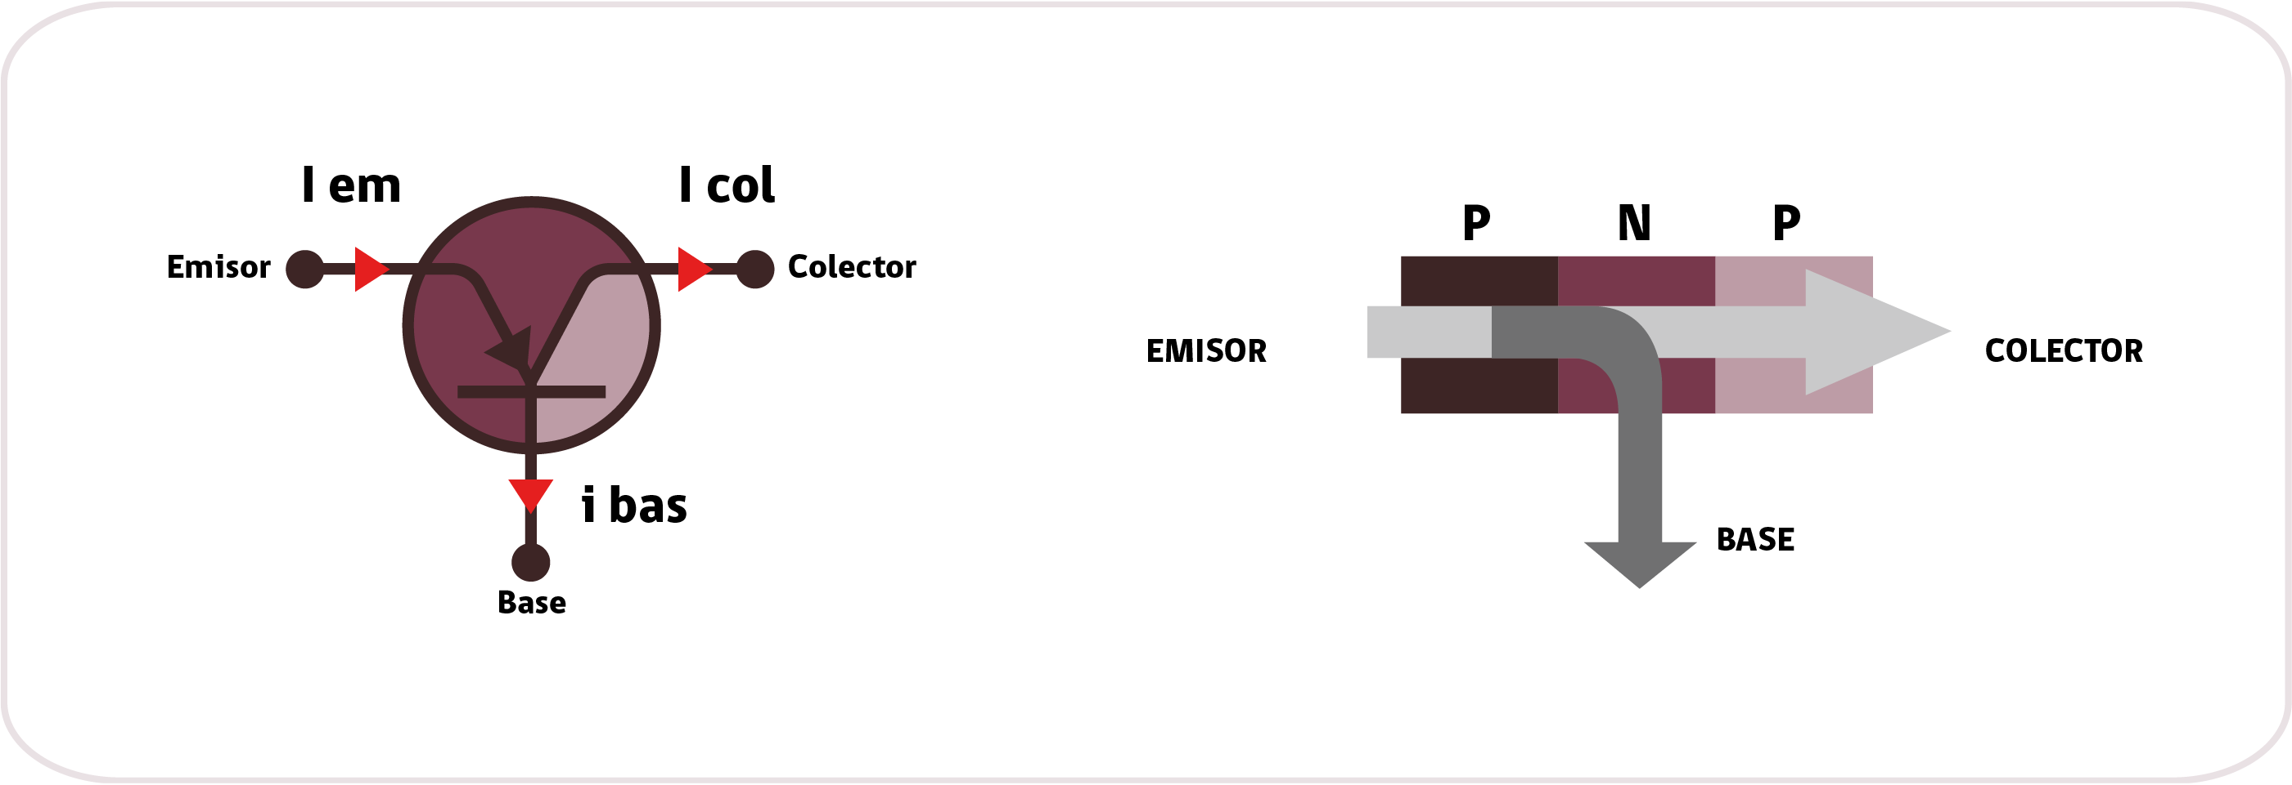
TRANSISTOR PNP
Intensidad del emisor es la suma de la intensidad del colector + la intensidad base.
14 MECÁNICA AUTOMOTRIZ | 3° Medio | Presentación

Slide 18
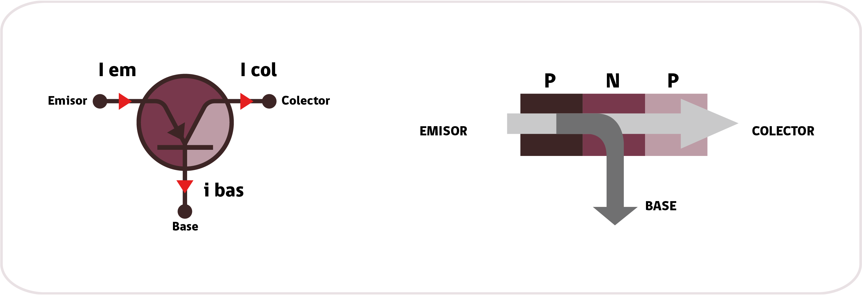
TRANSISTOR COMO INTERRUPTOR
15 MECÁNICA AUTOMOTRIZ | 3° Medio | Presentación

Slide 19
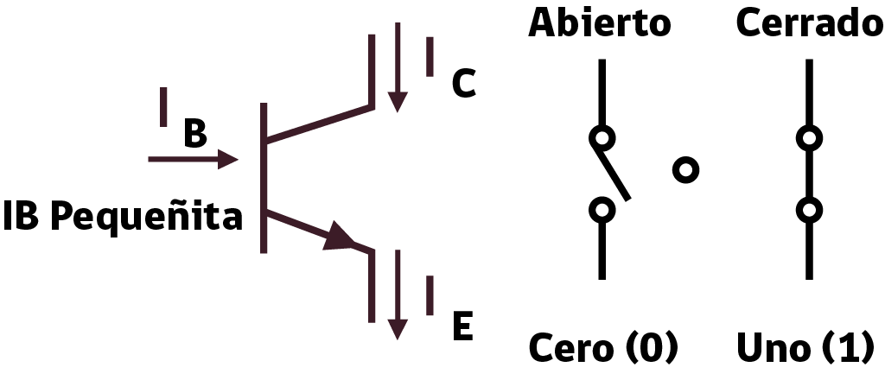
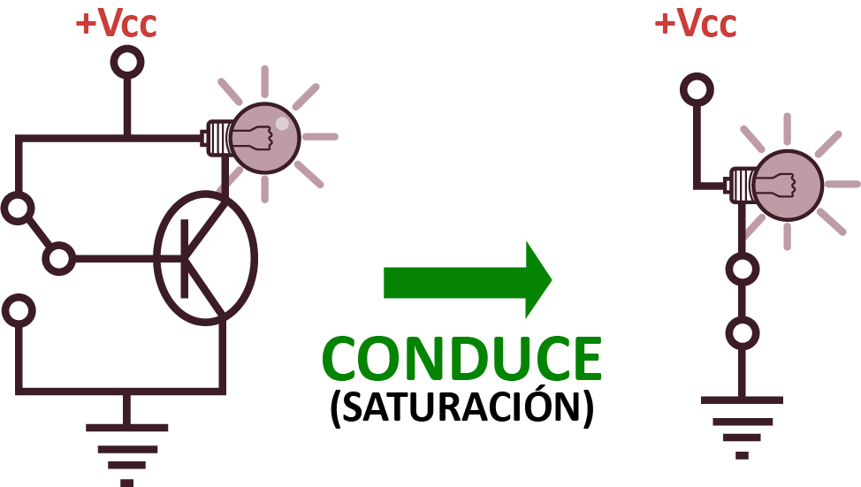
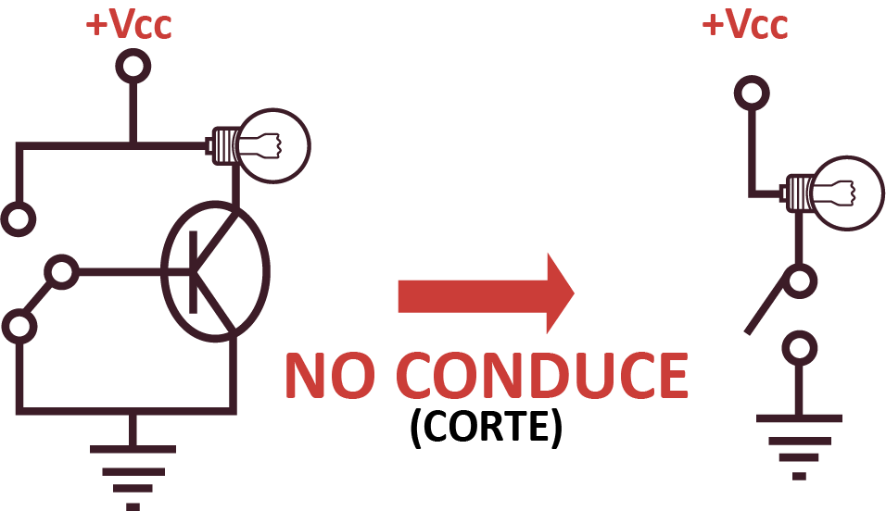
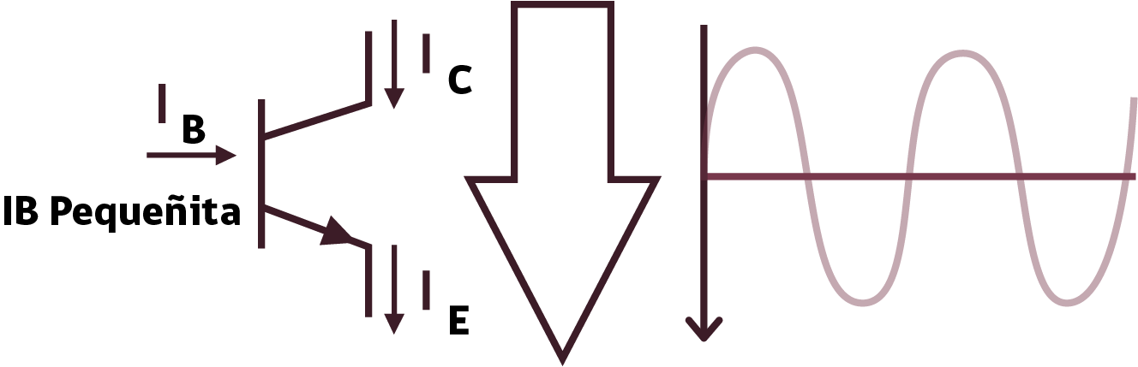
TRANSISTOR COMO INTERRUPTOR
Una pequeña corriente por la base y se cierra el interruptor entre el colector y el emisor permitiendo pasar corriente entre ellos.
Una pequeña corriente por la base permite pasar una corriente entre el colector y el emisor mucho más grande. Corriente pequeña la convertimos (amplificamos) en otra mucho mayor.
16 MECÁNICA AUTOMOTRIZ | 3° Medio | Presentación

Slide 20
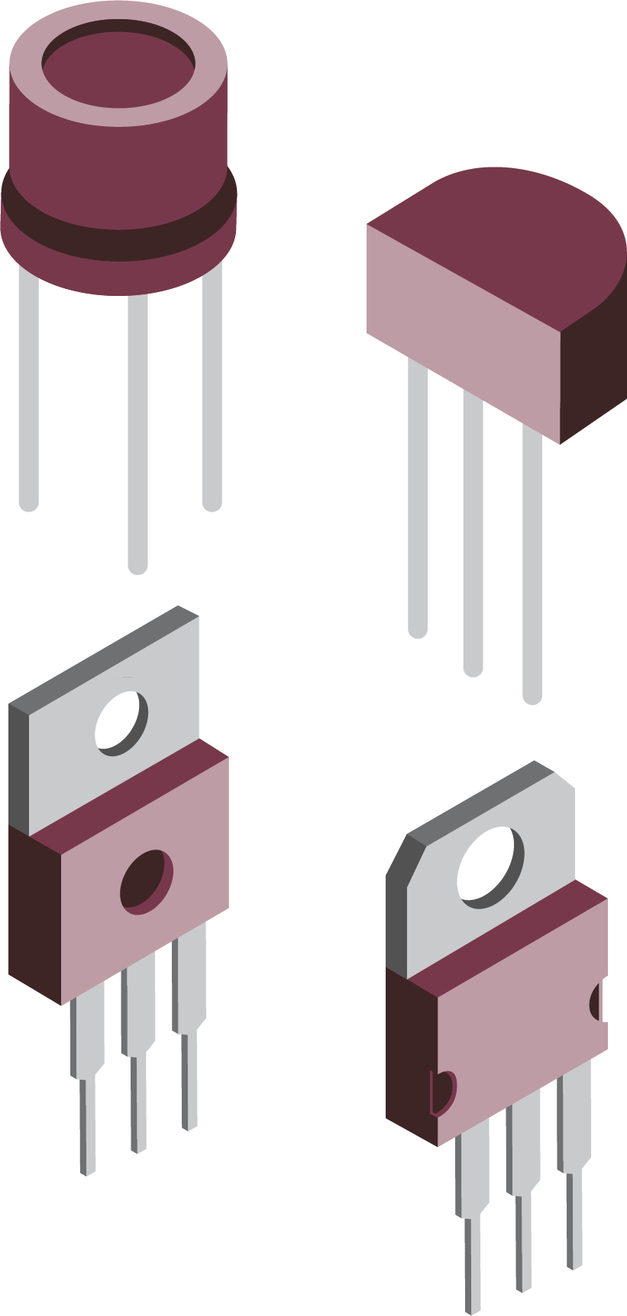
VENTAJAS DEL USO DEL TRANSISTOR
No posee elementos móviles.
Millones de ciclos de uso.
Resistencia a vibraciones y golpes.
Tamaño pequeño.
Necesitan poca materia prima en su fabricación.
Dato extra: 7 nanómetros es el tamaño del transistor más pequeño, 20 mil veces más pequeño que un pelo humano.
17 MECÁNICA AUTOMOTRIZ | 3° Medio | Presentación

Slide 21

REVISEMOS
3
¿CUÁNTO APRENDIMOS?
IDENTIFICANDO Y MIDIENDO TRANSISTORES
¡Ahora realizaremos una actividad que resume todo lo que hemos visto! ¡Atentos!
18 MECÁNICA AUTOMOTRIZ | 3° Medio | Presentación

Slide 22







ANTES DE COMENZAR LA ACTIVIDAD:
¡ATENCIÓN!
MATERIALES INFLAMABLES: Tener máxima precaución al momento de manipular o extraer el combustible de los sistemas del vehículo (bomba combustible, mangueras de inyección, etc).
PROTECCIÓN OBLIGATORIA DE LA VISTA: Se utilizarán antiparras siempre que exista riesgo de proyección de partículas a los ojos. (aceites, líquidos refrigerantes y de freno, virutas del disco de freno, uso de circuitos eléctricos, etc).
PROTECCIÓN OBLIGATORIA DE LAS MANOS: Se utilizarán siempre guantes de protección cuando se manipulen cualquier tipo de fluidos, en uso de herramientas e intervención del motor, desarme de partes y trabajo en sistemas eléctricos.
PROTECCIÓN OBLIGATORIA DE LOS PIES: Uso obligatorio de zapatos de seguridad al entrar al taller o laboratorio, en casos que exista riesgo de caídas de objetos pesados.
Manipular herramientas cuidadosamente.
Asegurar la integridad física propia y del grupo de trabajo.
Circular solo por las zonas de seguridad demarcadas.
Toda actividad debe desarrollarse bajo supervisión de la persona a cargo del taller o laboratorio.

Slide 23
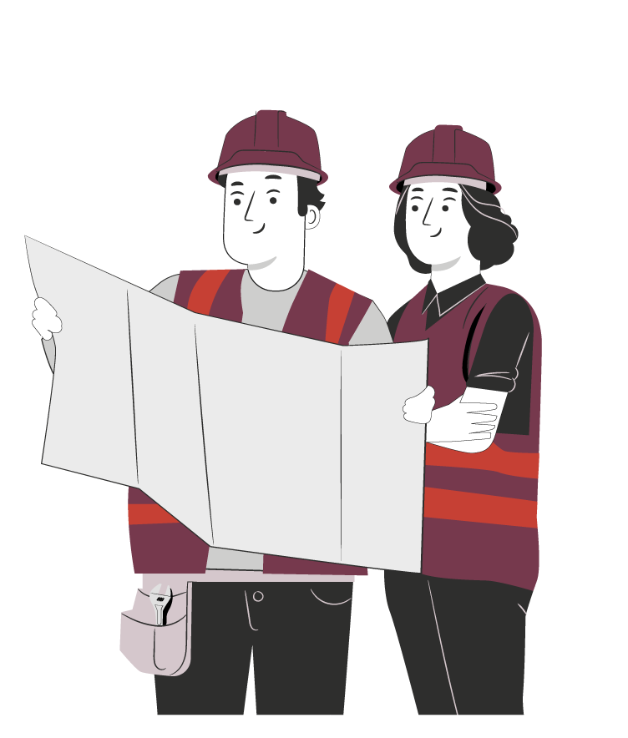
¡PRACTIQUEMOS!
3
ACTIVIDAD PRÁCTICA
IDENTIFICANDO Y MIDIENDO TRANSISTORES
Ahora realizaremos una actividad práctica.
Te sugerimos seguir las instrucciones que van
Adjuntas en la guía que el profesor te entregará.
19 MECÁNICA AUTOMOTRIZ | 3° Medio | Presentación

Slide 24

ANTES DE TERMINAR:
3
TICKET DE SALIDA
IDENTIFICANDO Y MIDIENDO TRANSISTORES
¡No olvides contestar y entregar el ticket de salida!
¡Hasta la próxima!
20 MECÁNICA AUTOMOTRIZ | 3° Medio | Presentación

